Slide 1

Nieuw Meten in de praktijk:
‘De meetbaarheid van Soft Controls’
Berend Jansen
Behavioral Risk Consultant
YX Company

Slide 2
Een Behavioral Risk Consultant geeft antwoord op de vragen:
Waar in de organisatie zit ‘gedragsrisico’?
Hoeveel risico is dat?
Welk risico loop je?
Wat is de mogelijke(!) impact van dat risico?
Hoe mitigeer je het risico?

Slide 3
Wrap-up: Nieuw Denken
Transformatie:
VAN:
Klassiek denken over risico: Risico = kans x impact
NAAR:
Nieuw denken over risico: Het klassieke begrip ‘risico’ verlengen met gedragsrisico,
om er vervolgens integraal (‘hard-zacht’) naar te kijken.
Perspectieven: - Institutioneel; vanuit toezicht en samenleving
- Collectief; vanuit organisaties en organisatie eenheden
- Individueel; de mens als onderdeel van sociale systemen

Slide 4
Introductie: Nieuw Meten en voorspellen
‘Nieuw Meten operationaliseert Nieuw Denken’
Transformatie:
VAN:
Klassiek meten: Stemmingsmeting (normatieve meting)
+ interviews (kwalitatief onderzoek)
NAAR:
Nieuw meten: Online kwalitatief onderzoek (ipsatieve meting)
+ data-gedreven werken (sense data!)

Slide 5
Wat meten we eigenlijk?
Gedrag = wat mensen hebben gedaan
Intentie = het waarom achter het gedrag; dat wat leidt tot gedrag
- houding, gedrag en denken
- voorkeuren en afkeuren
- motieven, geneigdheden, drijfveren, overtuigingen, etc.
YX Company meet intentionaliteit: ‘Wij weten waarom mensen doen wat ze doen’.
Meettechniek
Ipsatief meten vs. Normatief meten
Statistisch valide! (construct validiteit)
Agenda voor vandaag: Drie toepassingen laten zien
Soft Controls in de Audit
Terugkoppeling van de resultaten van de meting onder de congresdeelnemers
Predictive Analytics

Slide 6
Deel 1: Soft Controls in de audit

Slide 7
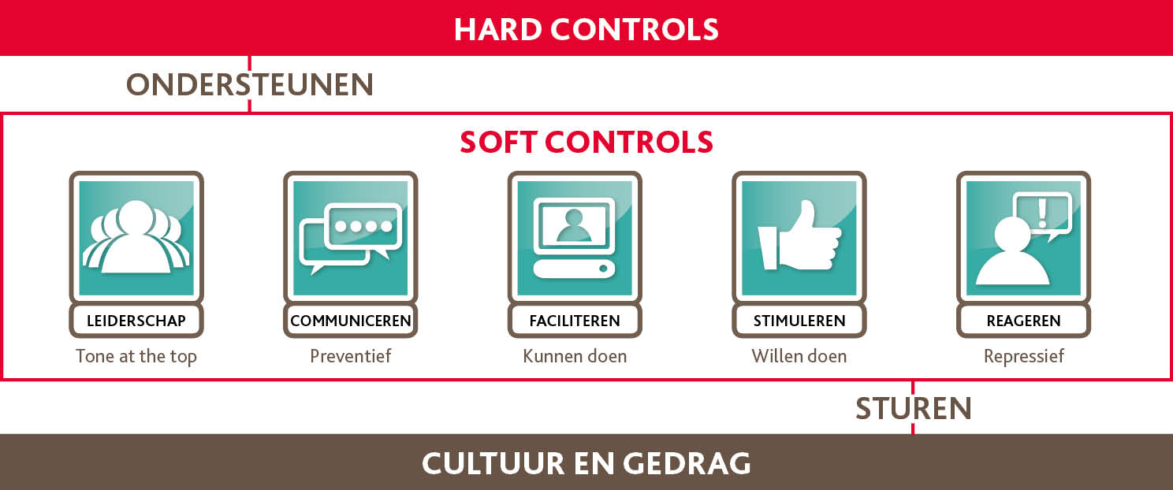
Leiderschap:
De wijze waarop leidinggevenden en medewerkers elkaar richting en sturing geven.
Faciliteren heeft betrekking op aandacht die uitgaat naar het ter beschikking stellen van tijd en middelen die leidinggevenden en medewerkers nodig hebben om hun functie goed uit te kunnen voeren.
Reageren: Bestaat er een cultuur van het onderling aanspreken op gedrag en geeft men elkaar feedback?
Op welke wijze wordt er gereageerd op ongewenst gedrag en vindt communicatie plaats indien actie is ondernomen?
Communiceren betreft de wijze waarop binnen de organisatie informatie wordt gedeeld met en door leidinggevenden en medewerkers.
Stimuleren omvat de mate waarin leidinggevenden en medewerkers elkaar motiveren om organisatie-doelstellingen te bereiken of prestaties te leveren.
7

Slide 8
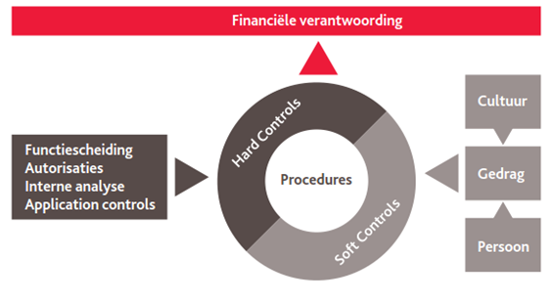
METEN IS WETEN:
BDO SOFT CONTROL SCAN IN DE AUDIT
BELEVING
Bijvoorbeeld: Wordt er binnen de organisatie adequaat en consequent gereageerd op ongewenst gedrag?
INTENTIONEEL GEDRAG
Bijvoorbeeld: Ben je geneigd een ander aan te spreken?
Zodra de hard- en soft controls uit balans zijn, is dit direct van invloed op de effectiviteit
van de interne beheersing.
De kans op afwijkingen, met name in routinematige processen en in schattingsprocessen, is groter.
Daarnaast beïnvloeden soft controls rechtstreeks het frauderisico.

Slide 9
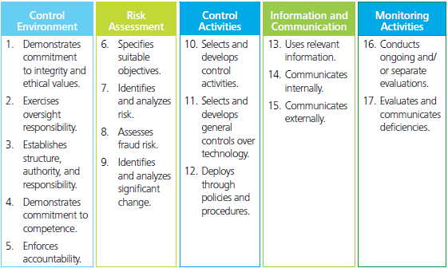
Audit: Koppeling Soft Controls met COSO 2013 (1/2)

Slide 10
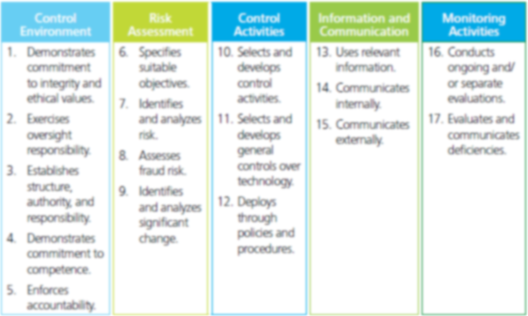
Audit: Koppeling Soft Controls met COSO 2013 (2/2)
Leiderschap
Reageren
Communiceren
Reageren
Leiderschap
Communiceren
Faciliteren
Stimuleren
Faciliteren

Slide 11
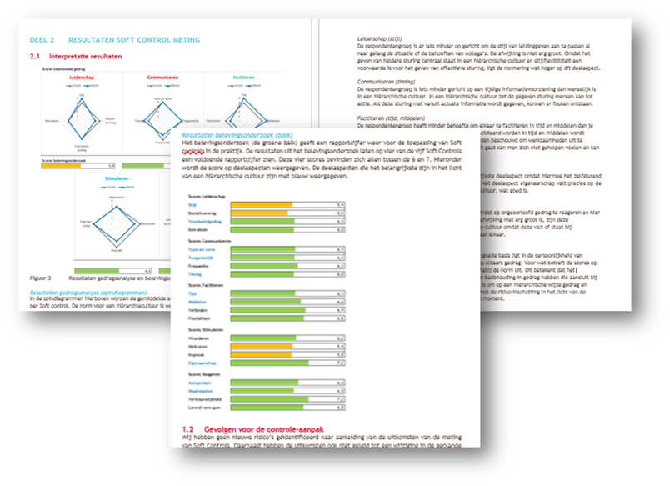
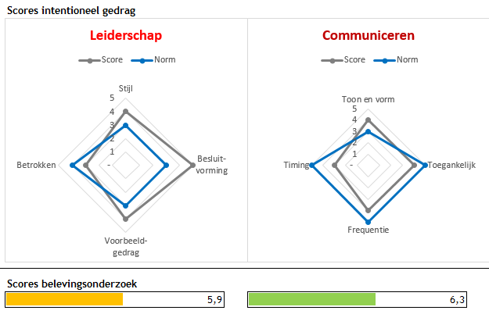
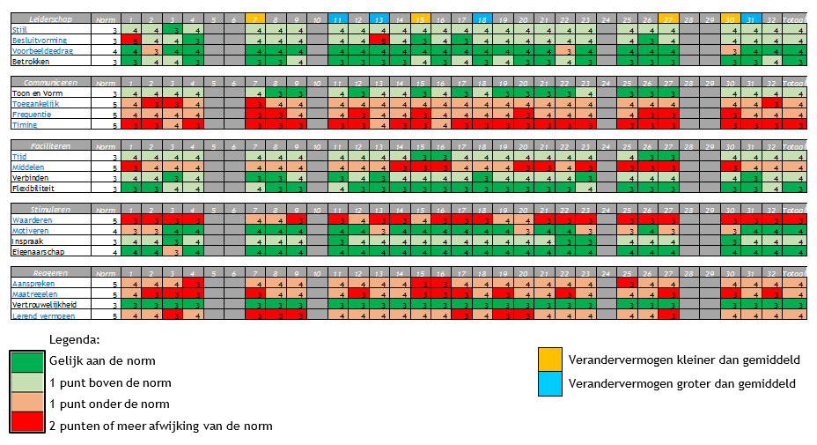
Voorbeeld: resultaten van de Soft Controls meting:
Score Norm Beoordeling
Leiderschap IV IV GROEN
Communiceren III IV ROOD
Faciliteren V V GROEN
Stimuleren IV IV GROEN
Reageren III IV ROOD
Coso: 1 &2
Coso: 13-15 & 17
Coso: 3 & 5
Coso: 4
Coso: 6-12 & 16

Slide 12
Voorbeeld: resultaten van een (harde) audit:
Control environment Information & Communication
Coso 1 Rood Coso 13 Rood
2 Groen 14 Groen
3 Rood 15 Rood
4 Groen
5 Groen Monitoring Activities
Risk Assessment Coso 16 Groen
Coso 6 Groen 17 Rood
7 Groen
8 Groen
9 Groen
Control Activities
Coso 10 Groen
11 Groen
12 Groen
Leiderschap
Communiceren
Faciliteren
Communiceren
Communiceren

Slide 13
“Zacht & Hard” samenbrengen
Coso Soft controls Hard Controls Score
1 Groen (L) Rood G/R
2 Groen (L) Groen G/G
3 Groen (F) Rood G/R
4 Groen (S) Groen G/G
5 Groen (F) Groen G/G
6 Rood (R) Groen R/G
7 Rood (R) Groen R/G
8 Rood (R) Groen R/G
9 Rood (R) Groen R/G
10 Rood (R) Groen R/G
11 Rood (R) Groen R/G
12 Rood (R) Groen R/G
13 Rood (C) Rood R/R
14 Rood (C) Groen R/G
15 Rood (C) Rood R/R
16 Rood (R) Groen R/G
17 Rood (C) Rood R/R
Wat te doen met
G / R ?
Steunen
Wat te doen met
R / G ?
Extra controleren

Slide 14
Audit: Meerwaarde
Meerwaarde voor de interne organisatie:
Integraal inzicht in en grip op de risico’s die de organisatie loopt, om vervolgens sturing te kunnen geven aan het mitigeren van die risico’s.
  Hard: Effectiviteit van de Hard Controls
  Zacht: Welke gedragsrisico’s zijn er in de organisatie?
  Hard & Zacht: Welke maatregelen dien ik te nemen om de risico’s te mitigeren?
  Aanscherpen Hard Controls?
  Maken van gedragsafspraken (Soft Controls)?
  Mix van beide?
  Resultaat: Kosteneffectieve(re) interne beheersing
Meerwaarde voor de accountant:
Efficiënt en effectief uitvoeren van de audit:
Eenvoudig bepalen van de scope van de audit
Snel inzicht: ‘steunen’ of ‘extra controleren’
Een Soft Controls meting wordt (door de hard-zacht koppeling) een verdedigbaar instrument om in te zetten in de Audit.

Slide 15
Deel 2: Resultaten van de meting

Slide 16
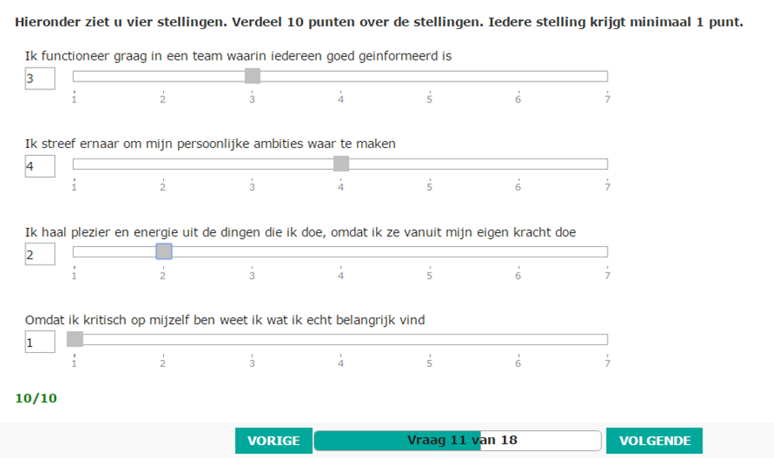

Slide 17
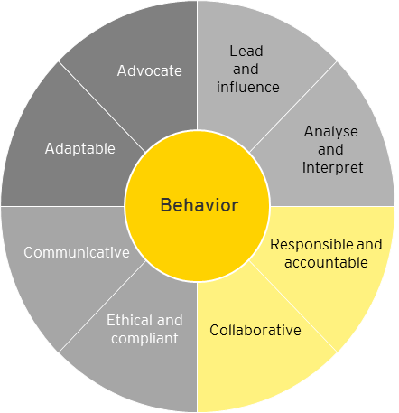
- Transparant handelen
- Oplossen stakeholder issues
- Toepassen van een hoge kwaliteitsstandaard in stakeholderrelaties
- Voorbeeldgedrag
- Anderen inspireren
- Promoten van diversiteit
- Aanvaarden van veranderingen
- Flexibiliteit tonen
- Leren van fouten
- Focus op educatie en zelfontwikkeling
- Bevragen van ideeën en respecteren van verschillende visies
- Analyseren van informatie en
maken van beslissingen hierop
- Delen van informatie
- Escaleren van issues
- Aansporen tot communiceren
- Verantwoordelijkheid nemen
- Aanspreekbaarheid
- Wijze van reageren
- Bewustzijn van consequenties
- Gerichtheid op normen/waarden
- Tonen van respect voor elkaars acties
- Aanspreken op ongewenst gedrag
- Consistent volgens van procedures conform de afgesproken risk-appetite
- Gerichtheid op samenwerking
- Bouwen aan relaties
- Stimuleren van interactie
- Oplossen van conflicten
17

Slide 18
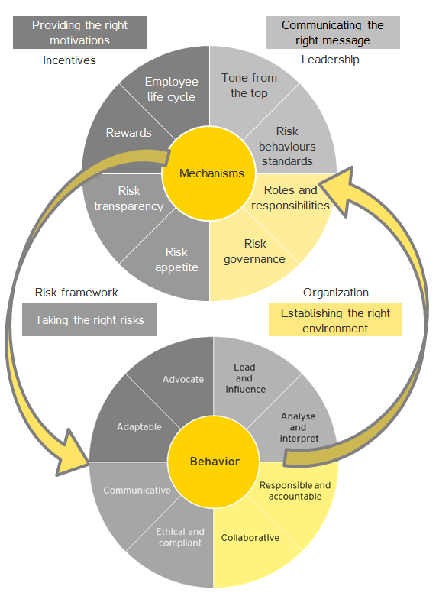
EY – Risk Culture
“How can you create
a sound risk culture?”

Slide 19
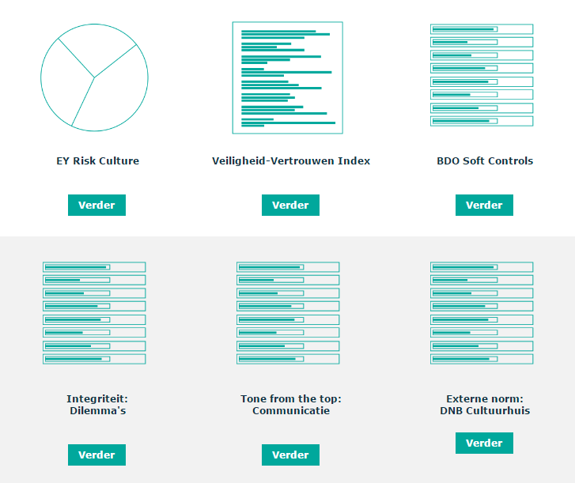
LIVE naar het YX Meetsysteem

Slide 20
Een Behavioral Risk Consultant geeft ook antwoorden
op interessante (advies) vraagstukken:
Tone from the top
  Welke impact heeft Bestuur&Management op de werkvloer?
  Welk (voorbeeld)gedrag wordt vertoond?
  Welke leiderschap- en communicatiestijlen worden gehanteerd?
Hoe wordt in de organisatie omgegaan met dilemma’s
  Belangenverstrengeling (bijv. klant vs. interne organisatie)
  Hoe komt besluitvorming tot stand? (objectief vs. subjectief)
Ethisch handelen
  Zijn medewerkers erop gericht om volgens de normen en waarden (of KERNWAARDEN) van de organisatie te handelen?
Transparantie
  Hoe ‘open of gesloten’ is een organisatie in de communicatie?

Slide 21
Kwaliteit van samenwerking
  Wat is de kwaliteit van samenwerking in en tussen afdelingen, teams, medewerkers, business units?
    Waar vinden ze elkaar gemakkelijk en waar niet?
      En hoe los je dit op (met behulp van Soft Controls!)
Veranderingsbereidheid
  Zijn medewerkers ontvankelijk voor veranderingen?
    Waar zit weerstand? En wat is die weerstand?
      En hoe los je dit op (met behulp van Soft Controls!)
Talent Management
  Welke kwaliteiten/talenten zijn er in de organisatie, in teams of bij medewerkers aanwezig?
    Is dit potentieel optimaal benut? Zo niet, hoe ontsluit je dit potentieel?
Motivatie, betrokkenheid, tevredenheid van medewerkers

Slide 22
Deel 3: Predictive analytics

Slide 23
Voorspellende waarde
Ter herinnering:
Gedrag = wat mensen hebben gedaan; welke handeling ze hebben verricht.
Intentie = wat mensen ‘geneigd’ zijn om te gaan doen; dat wat voorafgaat aan de handeling
Mijn stelling:
Gedrag en intenties van een individu zijn (bijna) niet te voorspellen.
Mijn stelling is ook:
Als je de (gedrags)patronen van het sociale systeem kent waar een individu deel van
uitmaakt, kun je met een bepaalde waarschijnlijkheid ‘voorspellen’ hoe het individu
zich zal gaan gedragen.
Ter illustratie:
Je weet wat iemand gekocht heeft; kun je er dan op rekenen dat hij het nogmaals koopt?
(Mijn) antwoord: nee, waarschijnlijk niet.
En als je de motieven, intenties, gedachten, etc. kent, die speelden bij de aankoop?
Kun je dan beter inschatten (en je marketing richten), zodat het product nogmaals gekocht wordt?
(Mijn) antwoord: ja, waarschijnlijk beter.

Slide 24
Smart Data Analytics = Het Nieuwe Voorspellen
Registratie data = Big data = Stupid data
‘Het feitelijk vertoonde gedrag’ -> Wat mensen gedaan hebben.
Bijv. transacties, aankopen, claims, etc.
Er zit geen intentionaliteit en betekenisgeving in (big) data!
Sense data: Intenties van (groepen) mensen
‘Het waarom achter het gedag’ -> Waarom mensen doen wat ze doen.
Smart data = Registratie data + Sense data

Slide 25
Case schadelast – gedrag : Inleiding
Grote autoverzekeraar in Nederland.
Onderzoeksvraag:
Is er een relatie tussen de schadelast en het gedrag van een polishouder?
Beoogd resultaat:
Vaststellen of het mogelijk is om voor grote aantallen klanten een
risicobereidheidsprofiel op te stellen
Vaststellen of het risicobereidheidsprofiel een duidelijke relatie heeft
met de schadelast
Argumenten voor het onderzoek:
Het onderzoek geeft inzicht in een mogelijke tarieffactor gebaseerd op gedrag
Het objectief in beeld brengen van gedrag van individuen en groepen
Klantgedrag is naar verwachting van invloed bij (auto)schade

Slide 26
Case schadelast – gedrag:
Smart data aan het werk
Registratie data: De feitelijke schadelast per polishouder
Sense data: YX meetdata (in dit geval ‘VIT’, ‘INT’ en ‘PHI’)
Onderzoek uitgezet in klantpanel (N=3500 ; respons N=1418)
Panel en steekproef zijn representatief voor het gehele klantenbestand.
Werkwijze en bevindingen:
1. Patronen op groepsniveau:
hoe hoger de schadelast, hoe lager de scores op sense data
hoe lager de schadelast, hoe hoger de scores op sense data
2. Opzetten van een risicoclassificatiesysteem op basis van gedrag
Scores: HOOG, LAAG, NEUTRAAL op de drie sense data waarden (VIT, INT, PHI)
3. Alle respondenten zijn vervolgens ingedeeld volgens dit classificatie systeem.
4. De classificatie is ‘ge-back-test’ op de individuele ‘schadelast-gedrag’ koppeling.
Doel: vaststellen of de relatie blijft bestaan en ‘voorspellende waarde’ heeft.

Slide 27
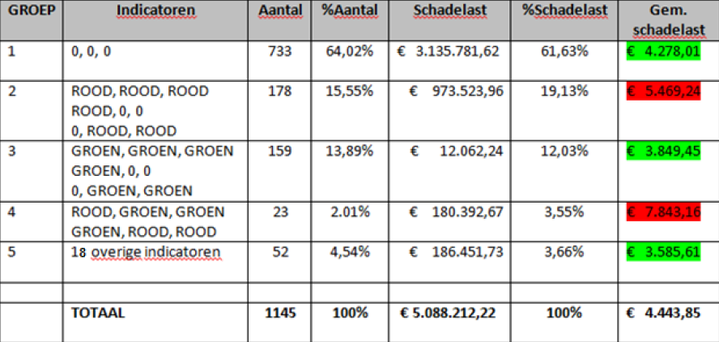
Case schadelast – gedrag:
De classificatie op basis van gedrag

Slide 28
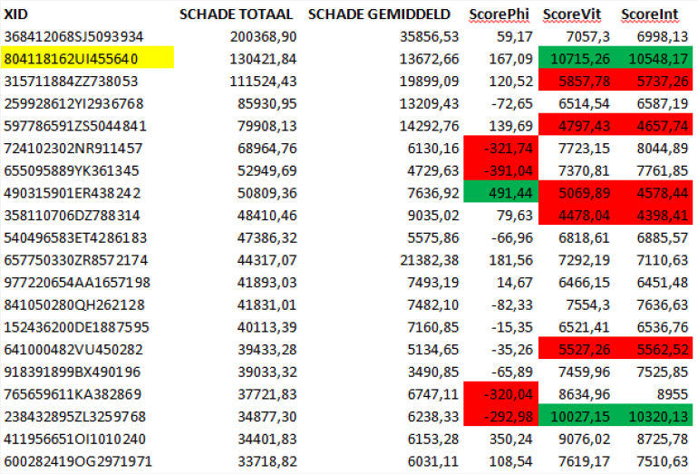
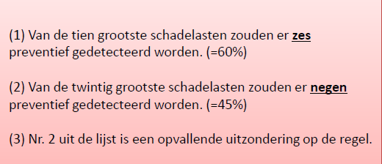
Case schadelast – gedrag:
De resultaten

Slide 29
Slot boodschap: Probeer het eens! ☺

